Slide 1
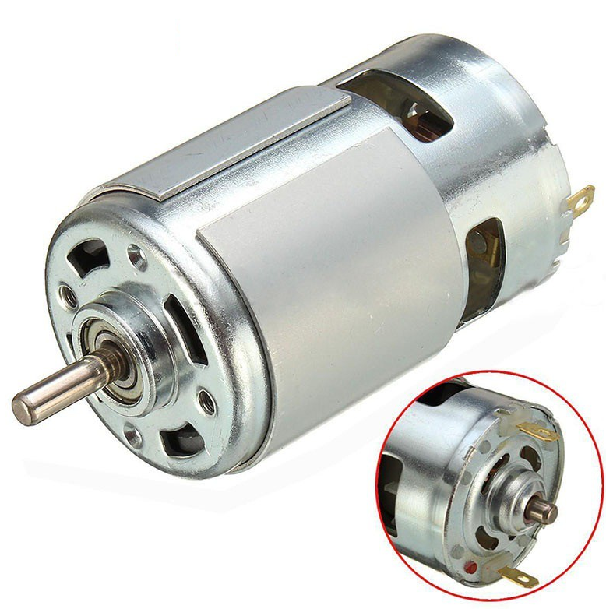
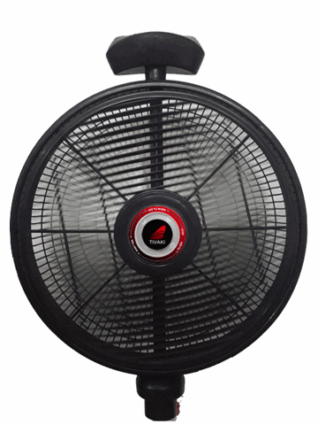
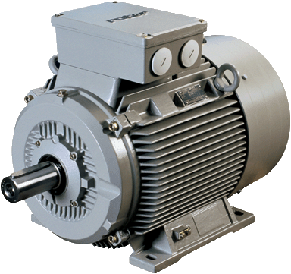
Đặt vấn đề
Ở lớp 11 chúng ta đã tìm hiểu về động cơ điện 1 chiều. Vậy các động cơ sử dụng dòng điện xoay chiều thì nguyên lý hoạt động có gì khác?
Động cơ điện 1 chiều
Động cơ điện xoay chiều
Nguyên lý của động cơ điện xoay chiều là gì?

Slide 2
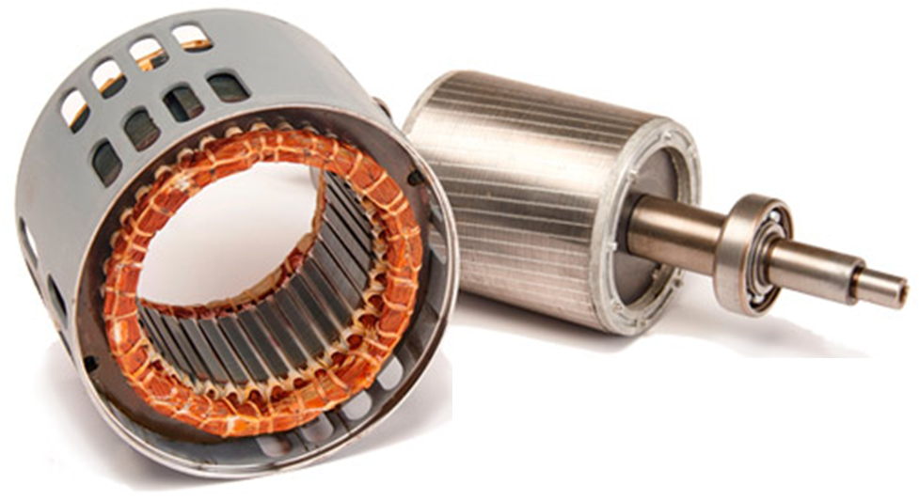
Bài 18:
Động cơ không đồng bộ ba pha

Slide 3
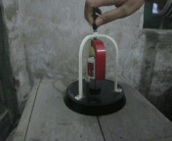
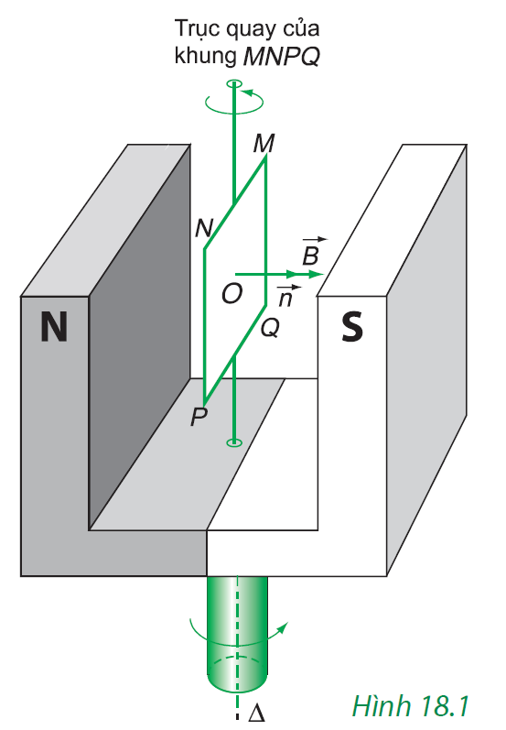
I
Nguyên tắc hoạt động của động cơ không đồng bộ
TN: Quay một nam châm chữ U quay quanh một trục Δ. Từ trường giữa hai cực N,S của nam châm lúc này là một từ trường quay. Đặt khung dây MNPQ có thể quay tự do quanh trục Δ trong từ trường này. Ta thấy khung dây quay “đuổi theo” từ trường
Tại sao khung dây lại quay cùng chiều với chiều quay của nam châm?
→ Khi quay nam châm quay, từ thông qua khung biến thiên, khung có dòng điện cảm ứng, do đó lực điện từ xuất hiện tác dụng lên khung làm khung quay. Chiều của dòng điện cảm ứng phải có tác dụng làm khung quay theo chiều từ trường, chống lại sự biến thiên của từ thông.

Slide 4
I
Nguyên tắc hoạt động của động cơ không đồng bộ
Tại sao khi khung dây đã quay ổn định, tốc độ góc của khung dây luôn nhỏ hơn tốc độ góc của nam châm?
Nếu khung đạt tới vận tốc ω bằng với tốc độ góc của nam châm thì từ thông qua nó không biến thiên nữa, i_{cư} = 0 → F = 0, khung quay chậm lại. Nên thực tế khung chỉ đạt tới tới vận tốc ω_{o} < ω.
Khung dây dẫn đặt trong từ trường quay sẽ quay theo từ trường đó với tốc độ góc nhỏ hơn
Động cơ hoạt động theo nguyên tắc này gọi là động cơ không đồng bộ

Slide 5
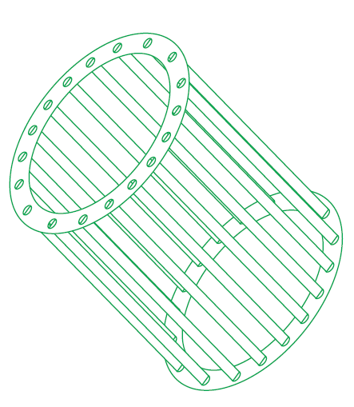
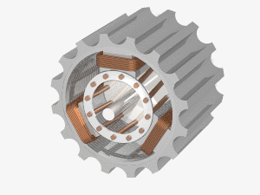
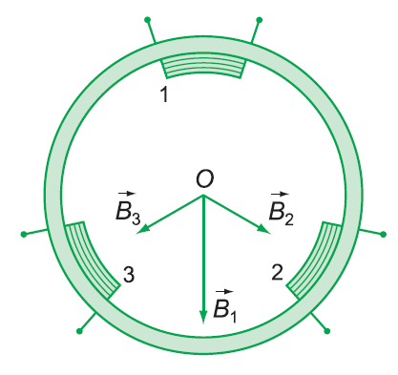
II
Động cơ không đồng bộ ba pha
+ Stato: gồm 3 cuộn dây giống nhau, đặt lệch nhau 120⁰ trên một vòng tròn
+ Rôto: hình trụ, có tác dụng như một cuộn dây quấn trên lõi thép (roto lồng sóc)
1. Phần tĩnh: Stato
2. Phần động: roto
1. Phần tĩnh: Stato
2. Phần động: roto

Slide 6
II
Động cơ không đồng bộ ba pha
Khi cho dòng ba pha đi vào ba cuộn dây thì từ trường tổng hợp do ba cuộn dây tạo ra ở O là từ trường quay.
•
1
•
B₁ = B₀cosωt
B₂ = B₀cos(ωt - 2π/3)
O
B₃ = B₀cos(ωt + 2π/3)
•
•
2
3
B
•
•
B₁
B₂
B₃
B₀
Roto lồng sóc nằm trong từ trường quay sẽ bị quay theo với tốc độ nhỏ hơn tốc độ quay của từ trường
⎢
⎢
⎢
⎢
0
t

Slide 7
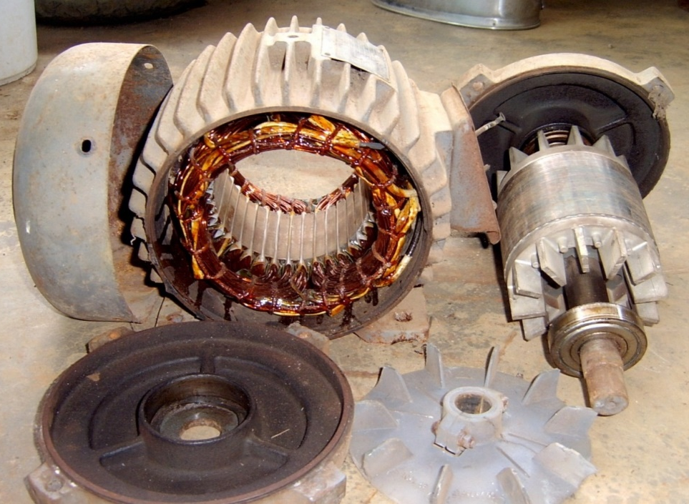
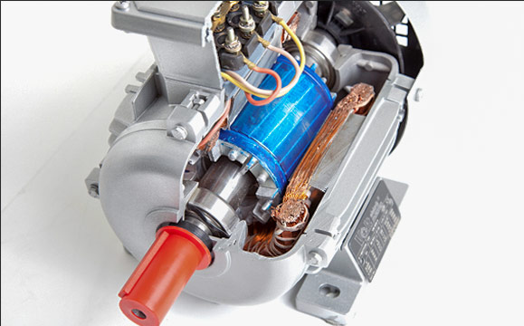
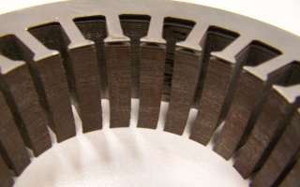
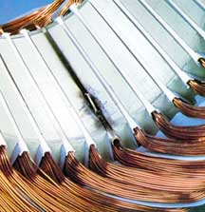
Trong thực tế thì một động cơ không đồng bộ ba pha sẽ có dạng như thế nào?
Trong thực tế 3 cuộn dây stator được đặt trong các lõi thép có xẻ rãnh để tăng từ thông, lõi thép được ghép từ các lá thép kĩ thuật điện. Lồng sóc của roto cũng được đặt trong lõi thép
Roto lồng sóc
Dây quấn stator
Lõi thép
Dây quấn stato
Lõi thép có xẻ rãnh

